Slide 1
2026.10.5
第３回 首都中枢機能バックアップに関する検討会議
資料３
バックアップすべき首都中枢機能
～経済社会維持機能を中心に～
副首都推進局

Slide 2
概要
Ⅰ バックアップすべき首都中枢機能 １ 首都中枢機能のバックアップ対象の整理 ２ 国家中枢機能と経済社会維持機能のバックアップの違い ３ 経済社会維持機能（防災気象情報及び金融・決済に関するもの） ４ BCP等による危機対応上の代行・権限委任 | 【要旨】 何をバックアップするのか 首都中枢機能のバックアップ対象を、国家中枢機能と経済社会維持機能に分け、それぞれの機能特性に応じたバックアップの考え方を整理する。 国家中枢機能の継続に関する制度確認 国家意思決定機能を支える体制や職務代行・権限委任等の現行制度・運用を確認する。 経済社会維持機能として何を捉えるのか 防災気象情報、金融・決済機能について、危機対応業務だけでなく、被災地以外の国民生活・経済活動を維持するための平常時の行政サービス（許認可等）について整理する。
Ⅱ 経済社会維持機能のバックアップ １ 防災気象情報等（気象庁・気象台） ２ 金融・決済機能（日本銀行） ３ 既存のバックアップ体制の比較 | 【要旨】 経済社会維持機能をどうバックアップするのか 気象庁、日本銀行について、継続業務、代替拠点、起動・切替条件、人員・権限、通信・システム等を共通の視点で比較し、機能特性に応じたバックアップ方式を整理する。
1

Slide 3
本日ご確認いただきたい論点
首都中枢機能のバックアップ対象を、国家の意思決定を継続するための「国家中枢機能」と、国民生活・経済社会を維持するための「経済社会維持機能」に分けているが、整理内容について修正すべき点はあるか。
経済社会維持機能について、気象庁、日本銀行の既存のバックアップ体制から、東京圏外バックアップを実効的に機能させるために、平時からどのような機能・体制を確保しておくことが重要か。
②を踏まえ、国家中枢機能については、東京圏外で国家意思決定を成立・継続させるために、どのような機能・体制を平時から確保しておく必要があるか。その際、意思決定者だけでなく、これを支える組織・人員、権限、情報・通信等について、何を一体として確保することが重要か。
2

Slide 4
Ⅰ バックアップすべき首都中枢機能
3
Notes:
￥

Slide 5
Ⅰー１ 首都中枢機能のバックアップ対象の整理
首都中枢機能のバックアップ対象は、国として意思決定し、指示・調整する「国家中枢機能」と、その意思決定の下で国民生活・経済社会を継続するために危機時にも継続又は速やかな代替が必要となる機能（以下、「経済社会維持機能」という。）に分けて整理する。
バックアップ対象 | 内容 | 第３回で具体化する対象
国家中枢機能 | 国として状況を把握し、対応方針を決定し、各機関への指示・調整、国内外への発信を行う機能 | 総理・閣僚、内閣官房、内閣府防災等による国家意思決定とその支援
経済社会維持機能 | 国民生活・経済活動を維持するため、危機時にも継続又は速やかな代替が必要な行政・公共的機能 | 金融・決済、防災気象情報等

Slide 6
Ⅰー２ 国家中枢機能と経済社会維持機能のバックアップの違い
国家中枢機能は、意思決定者だけを移せば成立するものではなく、意思決定を支える人員・情報・権限・通信等を一体として確保する必要がある。
一方、経済社会維持機能は、金融・決済、防災気象情報等の機能ごとに、既存のバックアップ体制の有無・内容を確認し、必要な業務・人員・システム等を確保することが必要となる。
観点 | 国家中枢機能 | 経済社会維持機能
中心となる課題 | 意思決定主体、人員、権限、閣議、職務代行、情報共有、通信等をどう維持するか | 代替拠点、切替条件、人員、権限、システム、通信、データ、復帰等をどう確保するか
場所との関係 | 意思決定者・支援要員が一定の場所に集まり、又は相互に確実に連携できることが重要 | 機能によっては、既存の地方拠点・バックアップセンター等で分担可能
東京圏外バックアップの形 | 国家意思決定機能を成立させるために必要な一連の機能を東京圏外で確保 | 既存のバックアップ態勢がある機能についてはこれを活用し、必要な機能を東京圏外で継続・代替
複数拠点の考え方 | 中核となる意思決定機能には一体性が必要（第２回検討会議で、１か所であるべきとの意見あり） | 機能特性に応じて複数地域・複数拠点で分担し得る

Slide 7
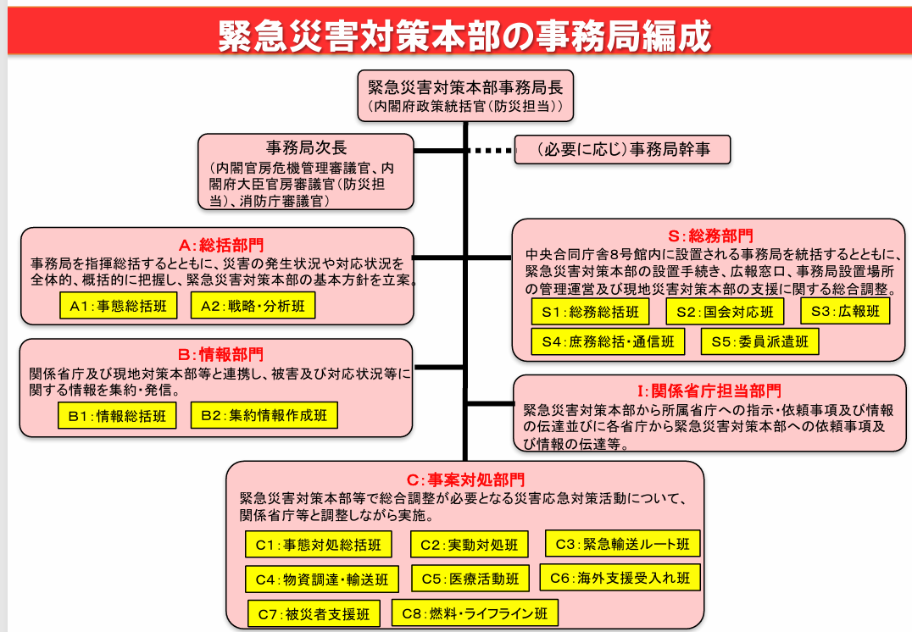
参考１：緊急災害対策本部事務局の編成・規模
古屋内閣府特命担当大臣
記者会見要旨 平成26年5月9日
この８号館は、緊急災害対策本部事務局が設置されます。また官邸が万一被災により使用不能になった場合には、全ての閣僚からなる緊急災害対策本部がここに設置されまして、災害時に政府の本部機能を担う施設となることとなっております。完全免震構造、十分な耐震性能を備えていますし、また最大で168時間非常用自家発電機の運転が可能な燃料も確保しております。屋上にはもちろんヘリポートもございますし、１週間分の食料・水等々の備蓄をしておりまして、災害時においても必要な機能を発揮できる構造、施設を兼ね備えています。
また、防災担当の執務室と隣接して防災のオペレーション室、災害対策本部会議室を常設いたしておりまして、大規模災害発生時には複数の会議室の間仕切りを、可動式でございますが全て取り払って、対策本部事務局が一つの大きな部屋の中で災害対策ができるように、非常に機動的な作りになっております。
これによって、東日本大震災後に強化された緊急災害対策本部事務局、約230名おりますけれども、１カ所の執務室で対応できます。また、都道府県の連絡要員等のスペースも確保させていただいております。
出典：気象庁 気象防災アドバイザー育成研修資料「防災行政概要」（平成30年２月11日）
6

Slide 8
参考２：国家意思決定を支える主な組織の人員規模
総理・閣僚を支える、内閣官房、内閣法制局等、内閣府本府、防災関係組織の組織・人員は以下のとおり。
組織 | 令和８年度末 定員 | この資料での位置付け
内閣の機関 | 1,705人 | 内閣官房、内閣法制局等を含む、内閣を直接支える組織群
内閣府本府 | 2,537人 | 政策調整等を担う組織 防災庁への振替223人の減員分反映済み
防災庁 | 352人 | 新規増員120人＋他府省からの振替232人により体制整備
7
出典：内閣官房内閣人事局「令和８年度定員審査結果について（別紙）」をもとに作成。

Slide 9
参考３：閣議等による国家意思決定の継続
閣議の法的枠組みは確認できる一方、東京圏外や通信途絶時に国家意思決定を継続する具体的な運用は、公表資料から確認できない。
観点 | 制度・運用上確認できること | 公表資料から確認できないこと・留意点
閣議の基本的枠組み | 内閣が職権を行うのは閣議による。総理が主宰し、各大臣が案件を提出。（内閣法第４条各項）内閣官房が閣議事項整理等を担う（内閣法第12条）。全会一致が原則 | ―
定足数 | 内閣法等の公表法令に、閣議の定足数を定める規定は確認できない | 多数の国務大臣が同時に職務不能となった場合に必要となる最低構成人数について、公表法令上明確な基準は確認できない
開催形態 | 首相官邸は、定例・臨時・持ち回りの閣議案件を公表している | オンライン開催について公表資料から具体的な制度・運用は確認できない
開催場所 | 内閣法で、閣議の開催場所を限定する明文は本調査範囲では確認できない | 官邸以外又は東京圏外で閣議を開催する具体的手順・過去事例は、確認できた公表資料から特定できない
緊急災害対策本部との関係 | 政府BCPは、官邸が使用不能の場合、緊急災害対策本部の設置場所を内閣府、防衛省、立川広域防災基地の順に変更することを定める | あくまで緊急災害対策本部の設置場所に関する規定であり、閣議の開催場所を定めるものではない
オンライン・通信途絶時 | ― | オンラインによる閣議の実施実績・法的整理、離れた場所からの参加の可否、本人確認・文書署名・事務局運営の要件、通信途絶時の代替手段は特定できない
8
出典：内閣法、首相官邸「内閣制度の概要－閣議」、首相官邸「閣議」、内閣府「政府業務継続計画（首都直下地震対策）」をもとに作成。

Slide 10
参考４：総理・大臣の職務代行等
総理・主任大臣等については、法令上、事故・欠缺時の職務代行制度が設けられている。
一方、複数の意思決定者が同時に職務不能となる場合の具体的運用は、公表資料から十分に確認できない。
対象 | 法令上確認できる職務代行等 | 留意点
内閣総理大臣 | 総理に事故があるとき又は欠けたときは、あらかじめ指定する国務大臣が臨時に総理の職務を行う（内閣法第９条） | 臨時の総理の代理は、第５順位まであらかじめ指定される運用となっている。 総理が欠けた場合は内閣が総辞職し、新たな総理が任命されるまで内閣が職務を行う（憲法第70条・第71条）
内閣官房長官 | 内閣官房副長官は、あらかじめ官房長官の定めるところにより、官房長官不在時にその職務を代行（内閣法第14条第３項） | ３人の官房副長官間の具体的な代行順位は、公表資料から特定できない
主任の国務大臣 | 主任大臣に事故・欠缺がある場合、総理又は総理が指定する国務大臣が臨時にその職務を行う（内閣法第10条） | 各府省BCP上の災害対策本部の指揮代行とは別の制度
9

Slide 11
Ⅰー3 経済社会維持機能（防災気象情報及び金融・決済に関するもの）
経済社会維持機能には、政府中枢を別拠点へ移すだけでは継続できず、機能ごとに業務・システム・要員・権限等のバックアップを確保する必要があるものがある。
また、危機対応業務だけでなく、被災地以外の国民生活・経済活動を維持するため、許認可・登録等を含む平常時の行政サービスについても、重要度に応じて継続又は早期再開することが求められる。
ここでは、既に具体的なバックアップの仕組みの一部が確認できる防災気象情報及び金融・決済を先行して整理し、他分野への展開を検討する。
機能 | 継続すべき主な内容 | バックアップの特徴
防災気象情報 | 地震・津波・火山・気象の監視、予報・警報、情報提供 | 観測・予報システムと専門要員を含め、他官署等による業務代行が重要
金融・決済 | 金融市場・金融機関の状況把握、金融上の措置・情報発信、各種届出・許認可申請の受理等の金融行政 資金・決済、現金供給等 | 行政機関だけでなく、日本銀行、金融機関、決済システム等が連動。機能ごとのバックアップが必要
その他の重要機能 | 国民生活・経済活動の継続に不可欠な行政・公共的機能 | 金融・気象の整理項目を用いて、東京圏外バックアップの状況を順次確認

Slide 12
Ⅰ－４ BCP等による危機対応上の代行・権限委任
各府省等では、法令上の職務代行とは別に、BCP等において災害対策本部の指揮代行、業務別の権限委任等を定める例がある。
ただし、代行の対象や順位、権限委任の具体化の程度は機関ごとに異なる。
対象 | BCP等で確認できる危機対応上の代行 | 留意点
気象庁 | 長官と連絡が取れず急を要する場合は次長、次長とも連絡不能の場合は総務部長が、長官に代わって災害対策本部を設置し指揮 | 長官職全般の包括的な法定職務承継を定めたものではなく、災害対策本部の設置・指揮に関する代行
金融庁 | 大臣が指揮できない場合、副大臣→大臣政務官→長官→総合政策局長→金融国際審議官→総括審議官→企画市場局長→監督局長→証券取引等監視委員会事務局長の順に代行。非常時優先業務についても権限者・権限委任順位を概ね第５順位まで事前設定 | これは金融担当大臣という主任大臣の法的承継順位ではなく、金融庁災害対策本部の指揮代行順位
11
出典：気象庁「首都直下地震発生時の気象庁本庁業務継続計画」（令和８年５月）、金融庁「金融庁業務継続計画（首都直下地震対応編）」（令和7年12月）

Slide 13
Ⅱ 経済社会維持機能のバックアップ
12
Notes:
￥

Slide 14
Ⅱ－１ 防災気象情報等（気象庁・気象台）
気象庁では、本庁被災時に、業務ごとに地方官署が代行し、一部業務では本庁との連絡途絶時に代行側が自立的に起動する仕組みが整備されている。
観点 | 公表資料で確認できる内容
継続する業務 | 予報、観測、地震・津波、火山等を関係官署が業務別に代行
代替拠点 | 本部機能は東京圏内の代替庁舎、実業務は大阪・仙台・福岡管区気象台等が分散代行
切替・復帰条件 | 本庁使用不能時等に代行開始。一部業務は本庁との連絡途絶時に代行側が自立的に開始
要員・執行体制 | 各管区気象台等に平時から配置された専門職員が代行
職務代行・権限委任 | 業務別に代行判断責任者・代行官署を事前指定
決裁・記録 | 業務ごとに代行判断責任者、代行官署、代行開始手続等を規定
通信 | 本庁との連絡途絶を一部業務の代行開始条件として設定
情報システム | 一部業務では大阪管区気象台がバックアップシステムへ切替・運用代行
13
出典：気象庁「首都直下地震発生時の気象庁本庁業務継続計画」（令和８年５月）、気象庁「気象庁防災業務計画」（令和８年５月）をもとに作成。

Slide 15
Ⅱ－２ 金融・決済機能（日本銀行）
日本銀行では、大阪に本部機能のバックアップ施設、要員、日銀ネットのバックアップシステムを平時から確保し、東京側の機能不全時に大阪へ切り替える体制が整備されている。
観点 | 公表資料で確認できる内容
継続する業務 | 日銀ネット運行、取引の結了、貸付、海外中央銀行等との連絡、情報発信等を大阪で代替
代替拠点 | 大阪に本部機能のバックアップ施設と日銀ネットのバックアップシステムを整備
切替・復帰条件 | 本店・電算センターの被災等により、大阪への切替・本店代替業務を実施
要員・執行体制 | 大阪支店・近隣支店の役職員を活用し、必要な要員を確保
職務代行・権限委任 | 大阪災害対策本部が代替業務の実施を判断し、大阪支店から全国の支店等へ指示
決裁・記録 | 大阪災害対策本部による代替業務の実施判断等の枠組みを整備
通信 | 複数の通信手段を確保し、東阪通信途絶時の大阪での業務継続も想定
情報システム | 日銀ネットのバックアップシステムを大阪に設置し、東京側停止時に切替
14
出典：日本銀行「日本銀行防災業務計画」、「災害発生時における日本銀行の業務継続体制の整備状況について」（2003年7月、p3～10）、日本銀行大阪支店「災害時の拠点としての役割」、日本銀行「第13回：決済機構局業務継続企画課」、「システム障害対策訓練の実施について」（2026年3月16日）、「本店災害対策本部運営訓練の実施について」（2025年10月20日）をもとに作成。

Slide 16
Ⅱ－３ 既存のバックアップ体制の比較 １／２
気象庁と日本銀行では、東京圏外に平時から人員・システム等を確保している一方、機能の特性に応じて異なる方法でバックアップ体制を構築している。
観点 | 気象庁 | 日本銀行
継続する業務 | 予報、観測、地震・津波、火山等を業務別に代行 | 日銀ネット、取引結了、貸付、海外中央銀行等との連絡等を代替
代替拠点 | 大阪・仙台・福岡管区気象台等に分散 | 大阪に本部バックアップ施設・システムを配置
切替・復帰条件 | 本庁使用不能時等に代行。一部は連絡途絶時に自立起動 | 東京側の機能不全時に大阪へ切替
要員・執行体制 | 地方官署の専門職員が代行 | 大阪支店・近隣支店の要員を活用
15

Slide 17
Ⅱ－３ 既存のバックアップ体制の比較 ２／２
観点 | 気象庁 | 日本銀行
職務代行・権限委任 | 業務別に代行判断責任者・代行官署を事前指定 | 大阪災害対策本部が代替業務の実施を判断
決裁・記録 | 業務ごとに代行開始手続等を規定 | 大阪側で本店代替業務を実施する枠組みを整備
通信 | 本庁との連絡途絶を一部業務の代行開始条件に設定 | 東阪通信途絶時の大阪での業務継続を想定
情報システム | 一部業務は大阪側からバックアップシステムへ切替 | 日銀ネットのバックアップシステムを大阪に配置
バックアップ方式の 特徴 | 分散代行・一部自立起動 | 事前配置・切替
16

